Slide 1
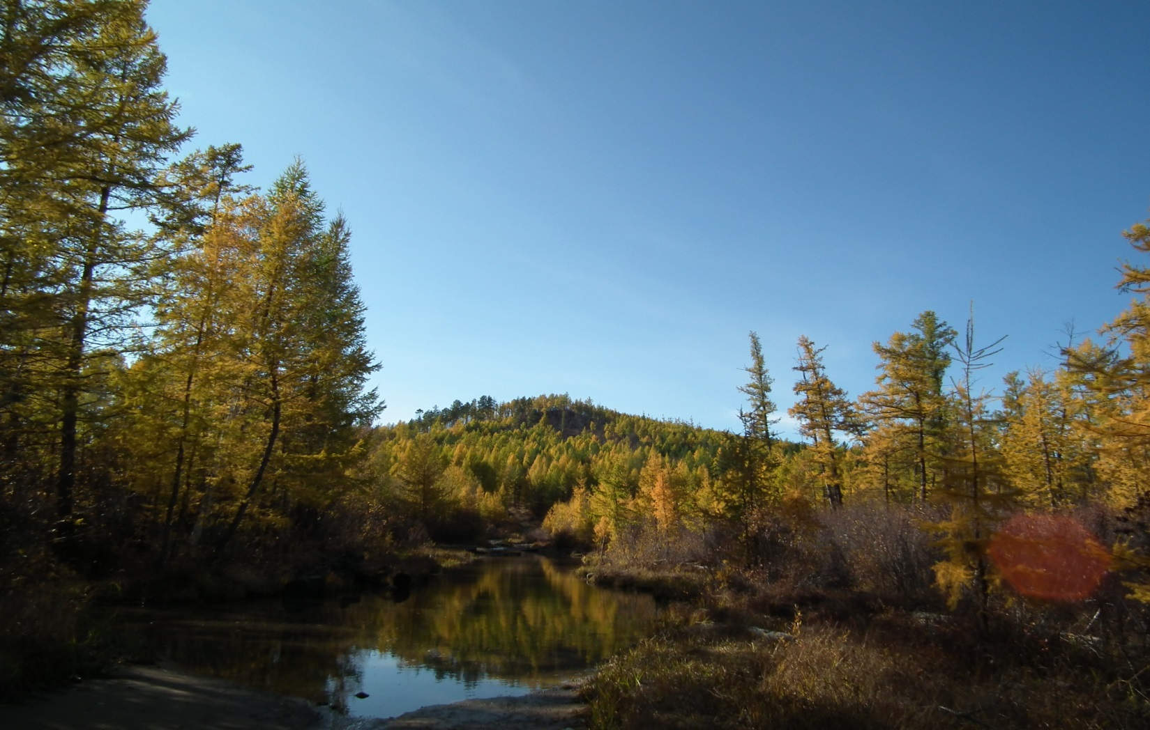
Министерство природных ресурсов
Забайкальского края
Итоги деятельности Министерства природных ресурсов
Забайкальского края за 2020 год и основные задачи на 2021 год
Министр природных ресурсов Забайкальского края
Немков Сергей Иванович
г. Чита, 20 января 2021г.

Slide 2
Министерство природных ресурсов
Забайкальского края
ОСНОВНЫЕ ЦЕЛИ ДЕЯТЕЛЬНОСТИ МИНИСТЕРСТВА ПРИРОДНЫХ РЕСУРСОВ ЗАБАЙКАЛЬСКОГО КРАЯ
I
II
Защита населенных пунктов и жителей Забайкальского края от наводнений;
III
Обеспечение охраны комплекса природных ресурсов, реализация права настоящего и будущего поколений людей на благоприятную окружающую среду обитания
Повышение эффективности использования и сохранения лесов; обеспечение стабильного удовлетворения общественных потребностей в ресурсах и полезных свойствах леса при сохранении экономического и экологического потенциала, а также глобальных функций лесов и их биологического разнообразия
Развитие минерально-сырьевой базы полезных ископаемых и подземных вод
Сохранение водных биологических ресурсов;

Slide 3
Министерство природных ресурсов
Забайкальского края
ОСНОВНЫЕ ЗАДАЧИ ДЕЯТЕЛЬНОСТИ МИНИСТЕРСТВА ПРИРОДНЫХ РЕСУРСОВ ЗАБАЙКАЛЬСКОГО КРАЯ
I
обеспечение эффективного сохранения лесов, в том числе на всех участках вырубленных и погибших лесных насаждений, а также рационального многоцелевого и неистощительного использования лесов;
II
осуществление мер по предотвращению негативного воздействия вод, охране водных объектов;
III
совершенствование государственного управления системой особо охраняемых природных территорий регионального значения;
обеспечение безопасности гидротехнических сооружений;
сохранение водных биологических ресурсов;
обеспечение воспроизводства минерально-сырьевой базы, ее рационального использования и охраны недр на территории Забайкальского края
обеспечение эффективного управления лесами и устойчивого развития лесного сектора экономики;
повышение эффективности контроля за использованием лесов
осуществление мер пожарной безопасности и тушения лесных пожаров в лесах;
создание условий для эффективного и устойчивого развития охотничьего хозяйства Забайкальского края
предупреждение и минимизация негативного воздействия на окружающую среду;

Slide 4
ПОЛНОМОЧИЯ МИНПРИРОДЫ ЗАБАЙКАЛЬСКОГО КРАЯ
Министерство природных ресурсов
Забайкальского края
16 направлений работы
5 региональных проектов
Недропользование.
Охрана окружающей среды.
Развитие системы ООПТ.
Охрана атмосферного воздуха.
Использования атомной энергии.
Охрана озера Байкал.
Проведение государственной экологической экспертизы.
Обеспечение радиационной безопасности.
Обращение с отходами.
Водные отношения.
Отношения, связанные с созданием на водных объектах, находящихся в федеральной собственности, искусственных земельных участков.
Безопасность гидротехнических сооружений.
Сохранение водных биологических ресурсов.
Охрана и использование объектов животного мира.
Охота и сохранение охотничьих ресурсов.
Лесные отношения.
«Сохранение озера Байкал».
«Чистая страна».
«Чистый воздух».
«Комплексная система обращения с твердыми коммунальными отходами».
«Сохранение лесов».
3 государственных программы
«Охрана окружающей среды».
«Воспроизводство и использование природных ресурсов».
«Развитие лесного хозяйства Забайкальского края».
7 подведомственных учреждений (более 3 тыс. чел)
ГБУ «Забайкальский краевой экологический центр»
ГКУ «Дирекция ООПТ»
ГБУ «Дирекция природного парка «Арей»
ГБУ «Дирекция природного парка «Ивано-Арахлейский»
КГСАУ «Забайкаллесхоз»
КГУ «Читинская авиабаза»
ГКУ «Управление лесничествами Забайкальского края»

Slide 5
Финансирование расходов на реализацию полномочий Министерства в 2020 году
Министерство природных ресурсов
Забайкальского края
2 млрд. 447,3 млн. руб.
- объем финансирования
99,0%
процент освоения средств
Структура финансирования в разрезе государственных программ за 2020 год
млн. руб.
всего
2020
2 447,3
млн. руб.
2019
2 447,2
федеральный бюджет
краевой бюджет
76%
Источники финансирования федерального бюджета:
1) Субвенция на исполнение переданных Российской Федерацией полномочий в области лесных отношений;
2) Субвенция на осуществление переданных Российской Федерацией в области организации, регулирования и охраны водных биологических ресурсов;
3) Субвенция на осуществление переданных полномочий Российской Федерацией в области водных отношений;
4) Единая субвенция на осуществление полномочий Российской Федерации в области охраны и использования объектов животного мир;
5) Единая субвенция на осуществление полномочий Российской Федерации в области охраны и использования охотничьих ресурсов.
20%
4%
0,02%

Slide 6
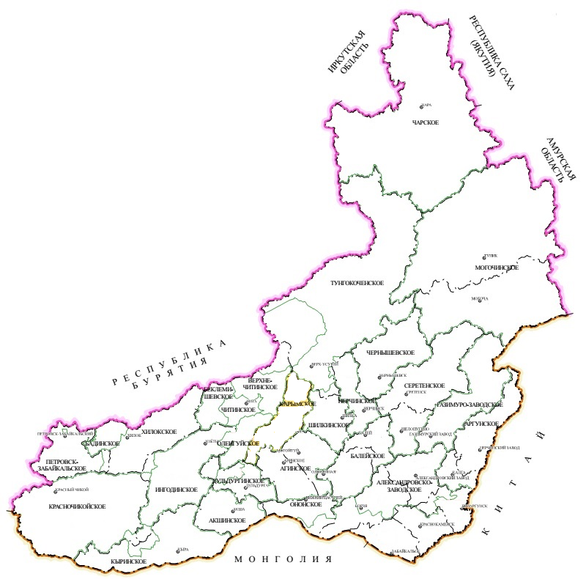
Министерство природных ресурсов
Забайкальского края
Основные цели в области лесных отношений
Обеспечение эффективного сохранения и восстановления лесов
II
Обеспечение рационального многоцелевого и неистощительного использования лесов при сохранении их экологических функций и биологического разнообразия
III
Обеспечение эффективного управления лесами и устойчивого развития лесного сектора экономики
I

Slide 7
Основные задачи в области лесных отношений
Министерство природных ресурсов
Забайкальского края
I
III
IV
V
VI
VII
Организация и осуществление государственного лесного надзора (лесная охрана)
Профилактика и тушение лесных пожаров
II
Обеспечение баланса выбытия и воспроизводства лесов
Освоение расчетной лесосеки
Увеличение площади переданных в аренду лесов
Формирование лесосечного фонда в целях обеспечения граждан древесиной для собственных нужд
Организация и осуществление охраны и защиты лесов

Slide 8
Финансирование переданных полномочий в области лесных отношений в ДФО
Министерство природных ресурсов
Забайкальского края
ДФО 2020г., млн. руб.
Рост финансирования в 2,5 раза
V
Структура расходов 2020г.
Наименование расходов | млн. руб. | доля, %
1.Лесохозяйственные мероприятия | 598,8 | 47%
2.Содержание лесничеств | 380,7 | 30%
3.Техника | 191,8 | 15%
4.Лесоустройство, кадастровый учет | 58,7 | 5%
5.Обеспечение деятельности аппарата | 45,0 | 4%

Slide 9
Заготовка древесины
Министерство природных ресурсов
Забайкальского края
Динамика освоения расчетной лесосеки, %
Расчетная лесосека: 11 628,7 тыс. куб. м,
освоения в 2020 году: 1534,9 тыс. куб. м
Структура заготовки древесины по итогам 2020 года
Динамика заготовки древесины, тыс.м³

Slide 10
Использование лесов
Министерство природных ресурсов
Забайкальского края
10 видов пользования лесов, из них: 3 основных: геологическое изучение недр линейные объекты - заготовка древесины 971 договор аренды лесных участков, из них:
108 для заготовки древесины на общей площади – 2,1 млн.га
346 арендаторов, из них:
96 для заготовки древесины
4,9 млн. га в аренде 684,0 млн. руб. поступлений в бюджет, из них: 575,5 – федеральный бюджет 108,5 – краевой бюджет
Динамика предоставления лесных участков в аренду
Планируемые к предоставлению в 2021 году участки
для заготовки древесины
Лесничество | Количество участков, шт | Площадь, га | Допустимый объем изъятия древесины, м³
Красночикойское | 6 | 46 993 | 37 594
Хилокское | 4 | 60 084 | 45 635
Ингодинское | 3 | 28 163 | 22 530
Аргунское | 2 | 8 344 | 8 325
Акшинское | 1 | 17 163 | 4 300
Балейское | 1 | 4 955 | 2 116

Slide 11
ГЛУБОКАЯ ПЕРЕРАБОТКА ДРЕВЕСИНЫ
Министерство природных ресурсов
Забайкальского края
Петровск-Забайкальский район
Красночикойский район
Читинский район
Завод по производству пеллет
ООО «Чикой лес»
Завод по производству пеллет ООО Группа «ИННОВАЦИЯ»
Завод по производству пеллет ИП Самсонов В.Ф.
(готовится к запуску)
производственная мощность 20 тонн / сутки
производственная мощность 30 тонн / сутки,
в настоящее время выпускает 9 тонн / сутки по причине отсутствия сырья
производственная мощность 15 тонн / сутки
имеется в аренде 1 лесной участок, общей площадью
20 673 га, с ежегодным объемом заготовки
древесины 25 879 м³
имеется в аренде 3 лесных участка, общей площадью 43 811 га, с ежегодным объемом заготовки
древесины 36 568 м³
заключены договоры на поставку отходов от переработки древесины с арендаторами Читинского района
Имеется дефицит сырья
проектируется для предоставления в 2021 году участок площадью 10 991 га, с ежегодным объемом заготовки
древесины 8 793 м³.
проектируется для предоставления в 2021 году участок площадью 8511 га, с ежегодным объемом заготовки
древесины 6 809 м³.

Slide 12
Воспроизводство лесов
Министерство природных ресурсов
Забайкальского края
Цель: обеспечение баланса выбытия и воспроизводства лесов в соотношении 100% к 2024 году
В 2020 году показатель составил - 68,7%
Основные задачи регионального проекта
«Сохранение лесов» национального проекта «Экология»
Динамика объемов лесовосстановительных работ
Наименование задачи | 2019 | 2020 | 2021, план
1. Формирование запаса лесных семян для лесовосстановления, кг | 1392,2 | 1152,4 | 2980
2. Увеличение площади лесовосстановления, га | 18745 | 24112 | 49509
3. Оснащение учреждений, выполняющих мероприятия по воспроизводству лесов специализированной техникой, ед. | 23 | 13 | 175
В 2020 году выращено 6 633,1 тыс.шт. стандартного посадочного материала основных лесообразующих пород
В 2021 году планируется вырастить – 9 302,0 тыс.шт.

Slide 13
Снижение площади лесных пожаров и площади погибших лесов
Министерство природных ресурсов
Забайкальского края
Показатель | 2019 год | Среднее за 5 лет | 2020 год | Прогноз на 2021 год
Количество, шт. | 959 | 925 | 849 | 820
Площадь, тыс. га | 568,7 | 490,9 | 348,5 | 330
Оперативность тушения (в 1-е сутки) | 322 (50,5%) | 392 (52,2 %) | 457 (56,2%) | 467 (57%)
Площадь погибших лесов, га | 17848 | 21953 | 10 000 | 9000
Санитарно-оздоровительные мероприятия, га | 4900 | 7700 | 3100 | 5000
Причины лесных пожаров

Slide 14
Министерство природных ресурсов
Забайкальского края
Подготовка к пожароопасному сезону 2021 года
Основное мероприятие
Статус выполнения
1.
Выполнение противопожарных мероприятий 2020 года
V
Выполнено
Разработка Планов тушения лесных пожаров на 2021 год
Выполнено
2.
V
3.
Поставка лесопожарной, лесопатрульной техники и оборудования 2020 года (242 единицы)
Выполнено
V
4.
Закупка лесопожарной техники и оборудования на 2021 года (1270 единицы)
В ходе реализации
Проведение совместно с Республикой Бурятия Командно - штабных учений на сопредельных муниципальных районах
5.
В ходе реализации
6.
Проведение совместно с ГУ МЧС России по Забайкальскому краю профилактических противопожарных мероприятий
В ходе реализации
7.
Проверка готовности сил и средств пожаротушения
В ходе реализации (до 20.03.2021г.)
8.
Выполнение противопожарных мероприятий 2021 года
В ходе реализации (в течение 2021 года)

Slide 15
Министерство природных ресурсов
Забайкальского края
Увеличение кратности рейдовых мероприятий и их качество привело к сокращению вреда причиненного лесному фонду
Показатель | Ед. изм. | 2019 год | 2020 год
Количество случаев незаконных рубок лесных насаждений | шт. | 1 189 | 1405
Объём незаконно заготовленной древесины | тыс. м³ | 102,18 | 60,66
Ущерб от незаконных рубок лесных насаждений | млн. руб. | 559,55 | 315,45
Направлено материалов в правоохранительные органы | шт. | 891 | 969
Возбуждено уголовных дел | шт. | 569 | 581
Привлечено к уголовной ответственности | чел. | 125 | 156
Число случаев увеличилось на 16 % ;
Объём незаконно заготовленной древесины снизился на 59 % ;
Ущерб от незаконных рубок лесных насаждений снизился на 56 %.
Прогноз и задачи 2021 года
Увеличение кратности рейдовых мероприятий позволит выявить лесонарушения на более ранних стадиях и тем самым сократить объём незаконно заготовленной древесины, а так же повысить выявляемость.
Повысить коэффициент возмещения ущерба от нарушений лесного законодательства
За 2020 год возмещено ущерба на сумму 75 млн. 164 тыс.руб.
Усилить межведомственное взаимодействие направленное на пресечение деятельности преступных группировок
Информирование граждан
через СМИ о проведении мероприятий, направленных
на пресечение незаконной заготовки и оборота древесины

Slide 16
Показатели контрольно-надзорной деятельности в отношении владельцев пунктов приема и отгрузки древесины
Министерство природных ресурсов
Забайкальского края
Объем поставки древесины на внешний рынок (тыс. м³)
Наименование показателя | 2018 г. | 2019 г. | 2020 г.
Проведено проверок (в т.ч. совместных) | 18 | 77 | 54
Возбуждено административных дел | 3080 | 313 | 366
Наложено административных взысканий: предупреждений штрафов на сумму (тыс. руб.) | 243 2601 255223,0 | 158 282 19878,0 | 88 248 29210,0
Взыскано штрафов (тыс. руб.) | 4224,7 | 6854,2 | 4585,9
Возбуждено Забайкальским ЛУ МВД России на транспорте уголовных дел по ст. 226.1 УК РФ с использованием материалов, подготовленных Министерством | 17 | 34 | 40
Среднемесячное количество пунктов приема и отгрузки древесины | 330 | 327 | 275
Отгружено лесоматериалов на внешний рынок (тыс. м³) | 573,9 | 457,9 | 241,6
Количество пунктов приема и отгрузки древесины

Slide 17
Министерство природных ресурсов
Забайкальского края
Основные задачи в области лесных отношений на 2021 год
I
Эффективное прохождение лесопожарного сезона 2021 года: снижение количества и площадей лесных пожаров, достижение показателя «Доля лесных пожаров, ликвидированных в 1-е сутки» в размере не менее 64%
II
Достижение показателя «Отношение площади лесовосстановления и лесоразведения к площади вырубленных и погибших лесных насаждений» в рамках реализации регионального проекта «Сохранение лесов» национального проекта «Экология» в размере не менее 48,8%
III
Достижение показателя «Динамика предотвращения возникновения нарушений лесного законодательства относительно уровня предыдущего года» в размере 5 % при осуществлении федерального государственного надзора в лесах
IV
Формирование лесосечного фонда в целях обеспечения граждан древесиной для собственных нужд
Работа с недобросовестными арендаторами лесных участков в части понуждения исполнения договорных обязательств

Slide 18
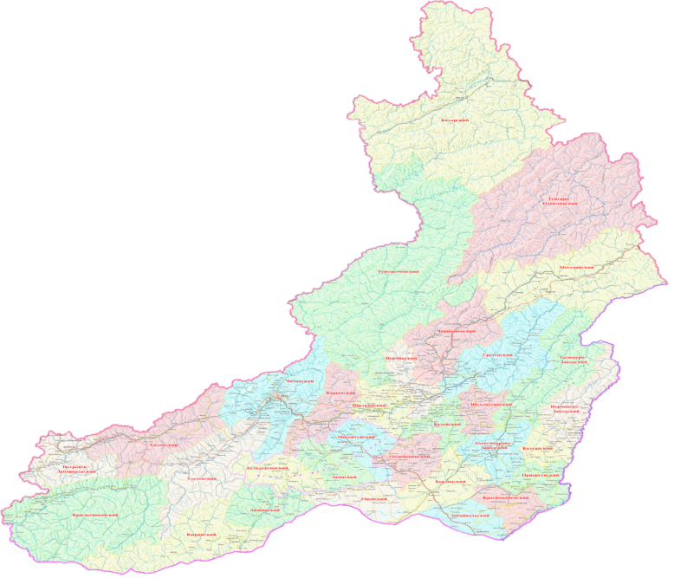
Основные цели и задачи в сфере охраны окружающей среды
Министерство природных ресурсов
Забайкальского края
Снижение загрязнения атмосферного воздуха
II
Сокращение объемов сбросов загрязненных сточных вод в водные объекты Байкальской природной территории в границах Забайкальского края
III
Развитие системы особо-охраняемых природных территорий регионального значения
I
IV
Повышение уровня экологической культуры, воспитание и просвещение населения края

Slide 19
Министерство природных ресурсов
Забайкальского края
Региональный проект «Чистый воздух»
национального проекта «Экология» в 2020-2021гг.
I. В 2020 году продолжена разработка ПСД объекта «Строительство троллейбусной линии «Троллейбусное депо - КСК» (краевой бюджет 91,3 млн. рублей). Окончание работ – II квартал 2021 года.
II. В марте 2020 года направлена заявка в Минприроды России на софинансирование в 2020 году мероприятий Комплексного плана мероприятий по снижению выбросов загрязняющих веществ в атмосферный воздух в г. Чите (строительство троллейбусной линии «Троллейбусное депо – Каштак», закрытие 3 котельных с переподключением потребителей к централизованному теплоснабжению и приобретение троллейбусов).
В связи с пандемией новой коронавирусной инфекции софинансирование не осуществлялось.
В сентябре 2020 года в Минприроды России направлена аналогичная заявка на финансирование на 2021 год.
III. Заключение Соглашения на финансирование мероприятий регионального проекта и дальнейшее доведение до бюджета Забайкальского края межбюджетных трансфертов будет осуществлено после рассмотрения представленных городами-участниками федерального проекта «Чистый воздух» материалов и принятия распоряжения Правительства Российской Федерации об утверждении распределения бюджетных ассигнований федерального бюджета по субъектам Российской Федерации.

Slide 20
Региональный проект «Чистый воздух (Забайкальский край)»
Выбросы по статистическим данным (2019 год)
Неучтенные статистикой данные по выбросам
27,71 тыс. тонн
57,1 тыс. тонн
2024 ГОД
снижение совокупного
объема выбросов от уровня 2017 года
(8,75 тыс. тонн)
20 %
2019 2020 2021 2022 2023 2024
100 100 100 96 82 80

Slide 21
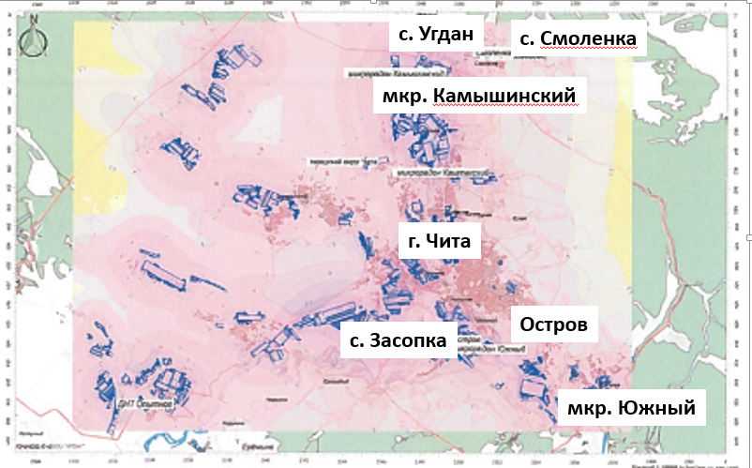
Министерство природных ресурсов
Забайкальского края
Снижение загрязнения атмосферного воздуха в рамках реализация регионального проекта «Чистый воздух»
Основные мероприятия
Забайкальский край - участник эксперимента по квотированию выбросов загрязняющих веществ (за исключением радиоактивных веществ) в атмосферный воздух.
Составлен перечень квотируемых объектов (851 ед.).
Проведен анализ представленных объектов.
Результат: только 14 объектов соответствуют Правилам квотиро- вания, утвержденным приказом Минприроды России.
Карта-схема распределения бенз(а)пирена

Slide 22
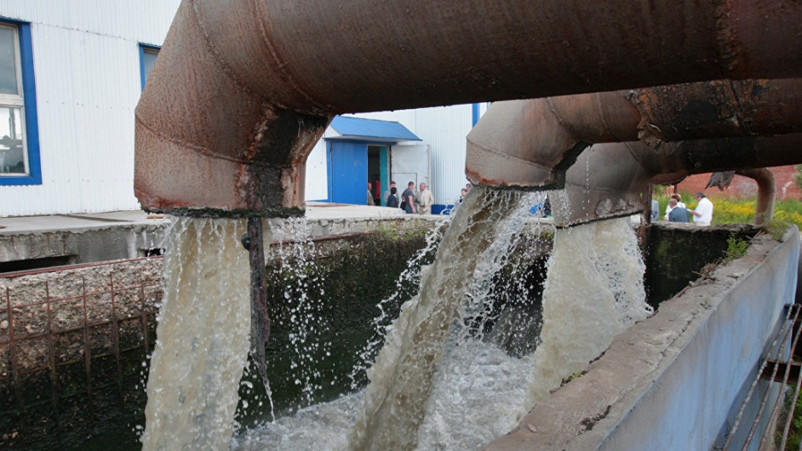
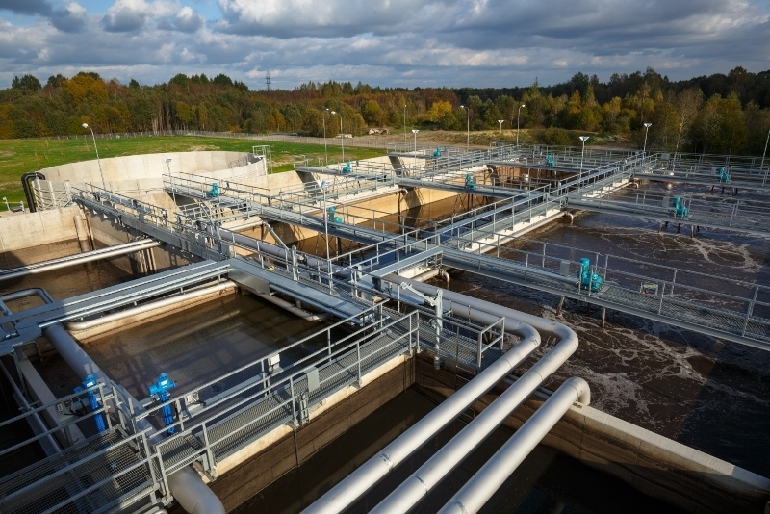
Министерство природных ресурсов
Забайкальского края
Региональный проект «Сохранение озера Байкал
(Забайкальский край)» национального проекта «Экология»
Задача: Сокращение объемов сбросов загрязненных сточных вод в водные объекты Байкальской природной территории
Основные мероприятия на 2021-2022 гг.
реконструкция очистных сооружений г. Хилок;
строительство очистных сооружений в п. Тарбагатай Петровск-Забайкальского района;
строительство очистных сооружений в п. ст. Жипхеген Хилокского района
Разработана проектно-сметная документация. Защищены бюджетные проектировки
на 2021 – 2022 гг.
на сумму 386 973,1 тыс. рублей

Slide 23
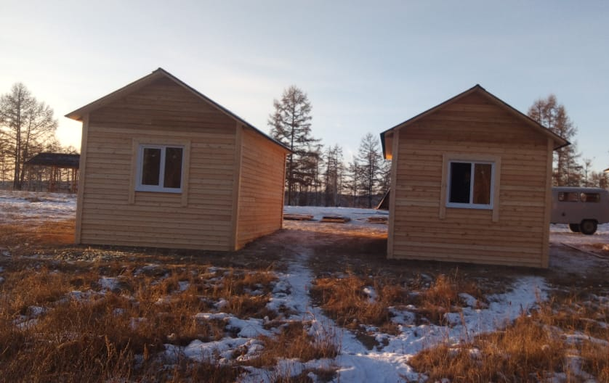
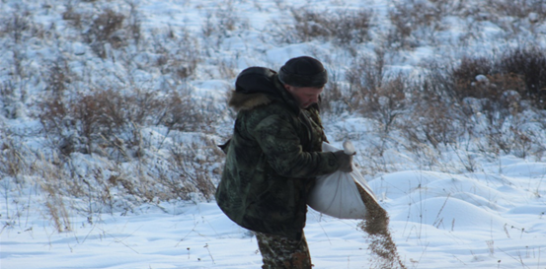
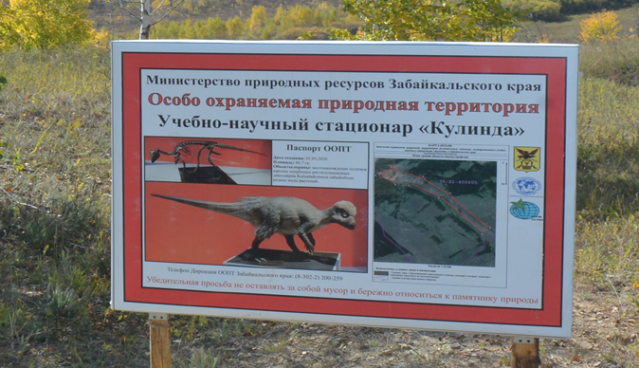
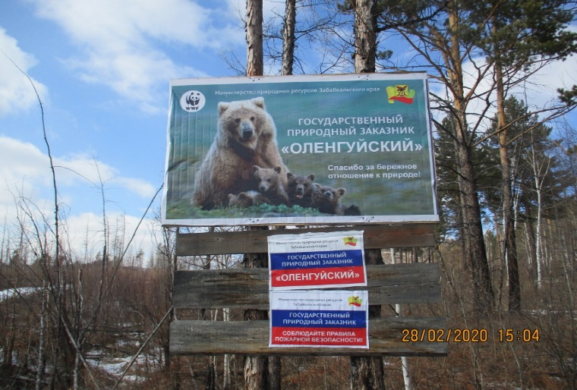
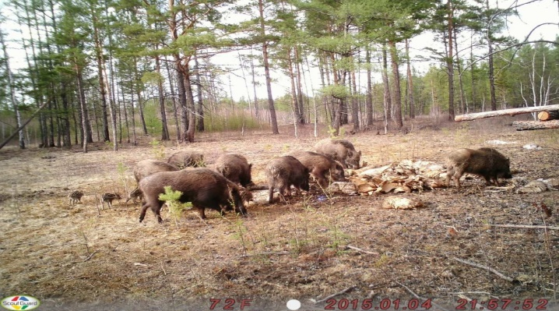
95 ООПТ в природно-заповедном фонде ООПТ в Забайкальском крае,
из них: 87 регионального значения
Министерство природных ресурсов
Забайкальского края
Создана ООПТ регионального значения в Чернышевском районе –
учебно-научный стационар «Кулинда».
2. Ведутся работы по обустройству рекреационных территорий на озерах Арей, Большой Ундугун, Арахлей, Шакша построены новые кемпинги, 2 летних и 1 зимний дома отдыха.

Slide 24
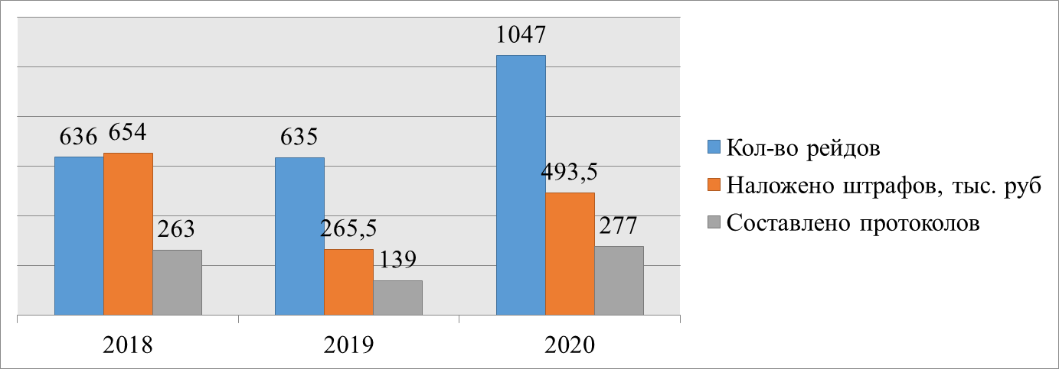
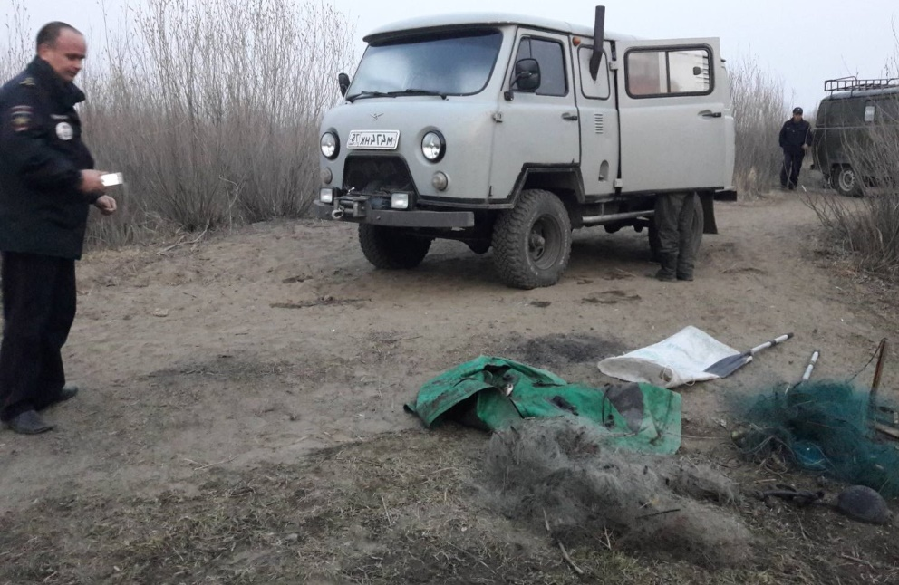
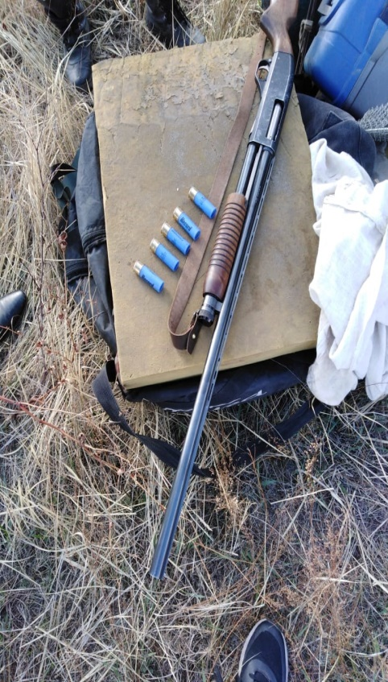
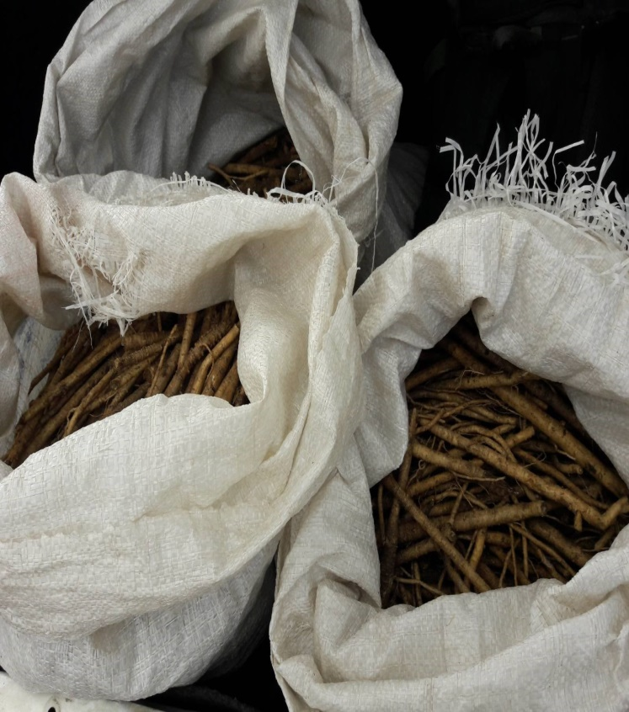
Региональный государственный надзор в области охраны
и использования особо охраняемых природных территорий
Министерство природных ресурсов
Забайкальского края

Slide 25
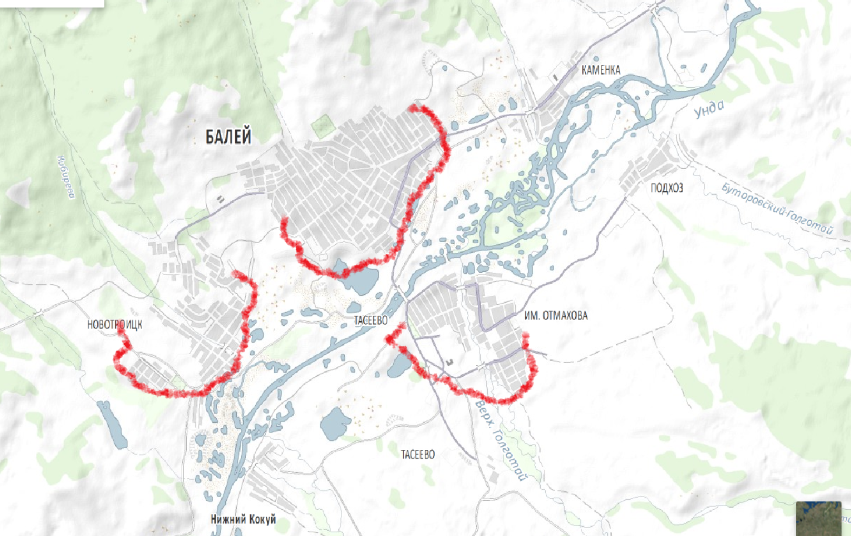
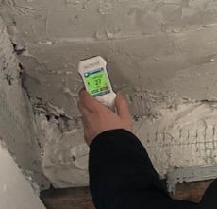
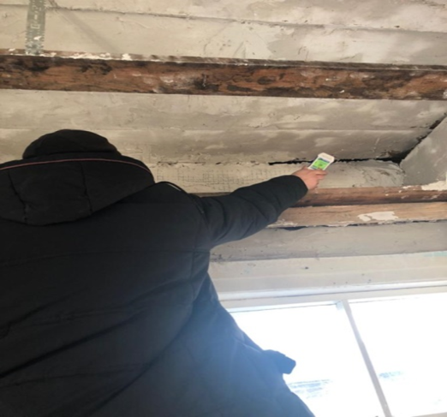
Экологические проблемы г. Балей
Министерство природных ресурсов
Забайкальского края
Повышенный радиоактивный фон
Районы с обнаруженным повышенным радиационным фоном
23 адресных объекта - уровень радона более 1000 Бк/м³, превышение норматива в 5 раз;
143 объекта – очень высокие дозы (от 400 до 1000 Бк/м³);
274 объекта – высокие дозы (от 200 до 400 Бк/м³);
32 социальных объекта - от 200 до более 1000 Бк/м³.
Требуется:
Переселение жителей из квартир и домов, в которых уровень радона превышает 1000 Бк/м³
2. Проведение защитных (ремонтных, отделочных) мероприятий, направленных на предотвращение поступления радона в жилые помещения (герметизация пола, применение радононепроницаемых покрытий стен, улучшение вентиляций помещений).
3. Проведение обследований всех жилых домов и объектов социально-бытового назначения.
Выполнено в 2020 году:
Приведение 3 адресных объектов с повышенным радиационным фоном, вследствие использовании радиационно-загрязненного строительного материала до нормативных показателей.
Стоимость работ - 1 млн. рублей.

Slide 26
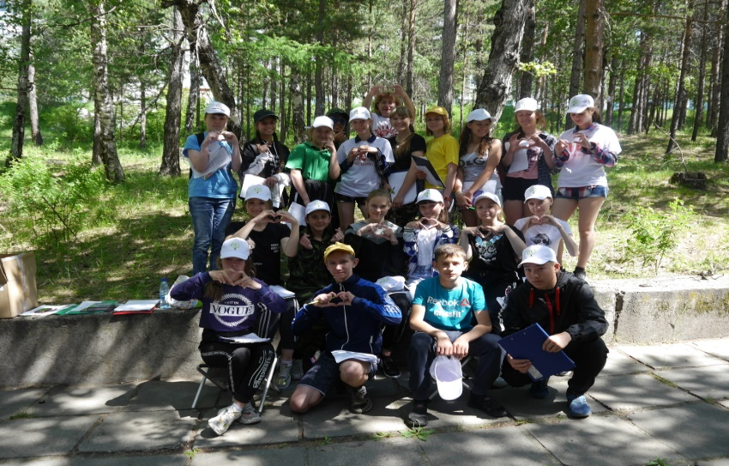
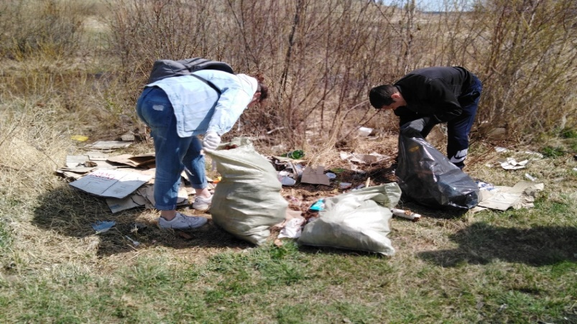
Организация и обеспечение природоохранной, научно-исследовательской и эколого-просветительской деятельности
Министерство природных ресурсов
Забайкальского края
Мероприятия 2020 года
Всего участников акций
1.Региональная акция «Охранять природу – значит любить Родину»
2,7 тыс. чел.
2.Слет юных экологов и членов школьных лесничеств
3.Экологическая акция на территории Ивано-Арахлейского
природного парка
4.Сформированы документы для внесения сведений о границах ООПТ регионального значения в Единый государственный реестр недвижимости
5. Проведены научно-исследовательские работы по сбору, обработке, анализу данных о численности, условиях обитания и ареалах редких и исчезающих видов животных и растений, занесенных или рекомендуемых к занесению в Красную книгу Забайкальского края
6. Выполнена оценка состояния экосистемы реки Ингода и качества закачиваемых вод в озере Кенон
7. Подготовлена Схемы развития территорий традиционного природопользования коренных малочисленных народов Севера Забайкальского края на период до 2025 года
Природоохранные | Затраты (тыс. рублей)
1. Организация и проведение ежегодной региональной акции «Охранять природу – значит любить Родину» | 100,0
2. Организация и проведение экологической акции на территории Ивано-Арахлейского природного парка | 100,0
3. Организация и проведение слета юных экологов и членов школьных лесничеств | 100,0
4. Подготовка документов для внесения сведений о границах ООПТ регионального значения в Единый государственный реестр недвижимости | 160,7
Научно-исследовательские
5. Сбор, обработка, анализ данных о численности, условиях обитания и ареалах редких и исчезающих видов животных и растений, занесенных или рекомендуемых к занесению в Красную книгу Забайкальского края | 1293,5
6. Оценка состояния экосистемы реки Ингода и качества закачиваемых вод в озере Кенон | 500,0
7. Подготовка Схемы развития территорий традиционного природопользования коренных малочисленных народов Севера Забайкальского края на период до 2025 года | 400,0
Всего на реализацию мероприятий природоохранной, научно-исследовательской и эколого-просветительской деятельности Министерством освоено | 2654,2

Slide 27
Основные задачи
в сфере охраны окружающей среды на 2021 год
Министерство природных ресурсов
Забайкальского края
В рамках реализации регионального проекта «Чистый воздух»: закрытие 3 котельных и строительство троллейбусной линии «Троллейбусное депо – Каштак»
II
В рамках реализации регионального проекта «Сохранение озера Байкал»: строительство очистных сооружений в п. Тарбагатай Петровск-Забайкальского района и п. ст. Жипхеген Хилокского района, реконструкция очистных сооружений в г. Хилок
III
I
Создание государственных природных комплексных заказников «Ненюнгинский» и «Олёкминский» (Тунгиро-Олёкминский район) за счет средств президентского гранта
Внесение сведений в ЕГРН по 36 ООПТ

Slide 28
Цели Министерства природных ресурсов Забайкальского края в сфере обращения с отходами в рамках новой системы обращения с ТКО
Министерство природных ресурсов
Забайкальского края
I
Предотвращение вредного воздействия отходов производства и потребления на здоровье человека
II
Вовлечение отходов в хозяйственный оборот в качестве дополнительных источников сырья
III
Реализация региональных проектов «Комплексная система обращения с твердыми коммунальными отходами», «Чистая страна» национального проекта «Экология»
IV
Создание комплексной всеобъемлющей инфраструктуры по обращению с отходами

Slide 29
Задачи Министерства природных ресурсов Забайкальского края в сфере обращения с отходами в рамках новой системы обращения с ТКО
Министерство природных ресурсов
Забайкальского края
I
Разработка территориальной схемы по обращению с отходами, в т.ч. с ТКО на территории Забайкальского края и контроль за ее исполнением
Формирование перечня объектов размещения ТКО и их приведение в нормативное санитарное состояние
III
Утверждение единого тарифа на коммунальную услугу по обращению с ТКО
IV
Комплексная очистка территорий от навалов мусора
V
VI
VII
Создание нормативного количества контейнерных площадок
Обеспечение спецтехникой и контейнерным парком
Формирование комплексной инфраструктуры обращения с ТКО посредством реализации федерального проекта «Комплексная система обращения с ТКО»
II

Slide 30
Региональные проекты национального проекта «Экология»
в сфере обращения с отходами в рамках новой системы обращения с ТКО
Министерство природных ресурсов
Забайкальского края
I
Региональный проект «Чистая страна (Забайкальский край)»
II
Региональный проект «Комплексная система по обращению с ТКО (Забайкальский край)»
Выполнена работа по I и II этапу разработки ПСД «Консервация хвостохранилища Благодатской обогатительной фабрики». Проектировщики приступили к III этапу государственного контракта.
Разработана ПСД по объекту «Строительство комплекса по сортировке ТКО в Шилкинском районе» - получено положительное заключение экспертизы;
Разработана ПСД по объекту «Строительство комплекса по сортировке ТКО в Петровск-Забайкальском районе» - получение заключения экспертизы до 01 марта 2021 года;
Разработана ПСД «Рекультивация свалки твердых коммунальных отходов в г. Борзя», получено положительное заключение экспертизы. Ведется работа по получению финансирования из федерального бюджета на проведение мероприятий.
Разработана ПСД по объекту «Строительство комплекса по сортировке ТКО в Краснокаменском районе» - получение заключения экспертизы до 01 марта 2021 года;
Достигнуто значение показателя охвата населения услугой по обращению с ТКО – 88 % региональным оператором по обращению с ТКО – ООО «ОЛЕРОН+».

Slide 31
Результаты Министерства природных ресурсов Забайкальского края в сфере обращения с отходами в рамках новой системы обращения с ТКО
Министерство природных ресурсов
Забайкальского края
I
Разработана и утверждена территориальная схема обращения с отходами Забайкальского края, обеспечен контроль за деятельностью регионального оператора в части соблюдения территориальной схемы
II
Сформирован и утвержден перечень из 37 объектов размещения ТКО, эксплуатация которых предполагается до 2023 года. 20 объектов размещения ТКО переданы операторам по обращению с ТКО и приведены в нормативное санитарно-эпидемиологическое состояние
III
Утвержден единый предельный тариф на услугу регионального оператора по обращению с ТКО в размере 546 руб./м3, плата - 77,7 руб. (МКД) и 54,6 руб. (ИЖС) (ниже среднероссийского показателя на 10%)

Slide 32
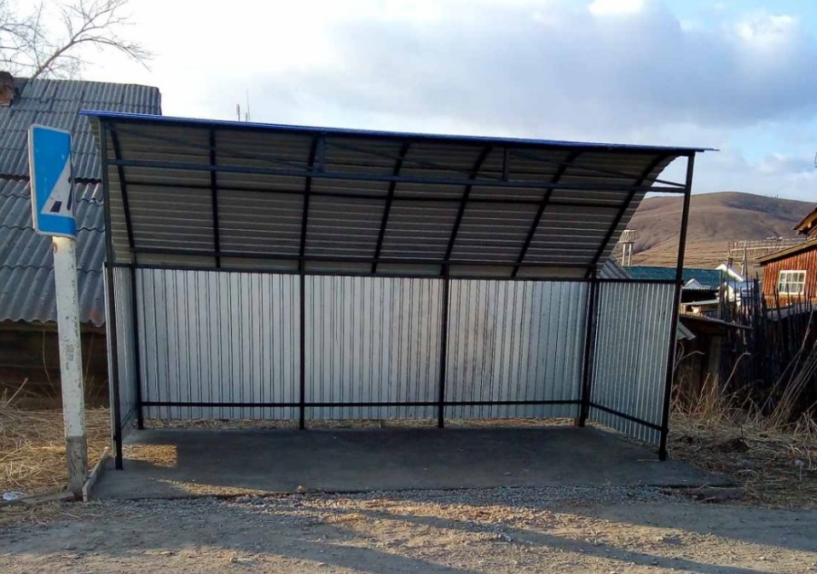
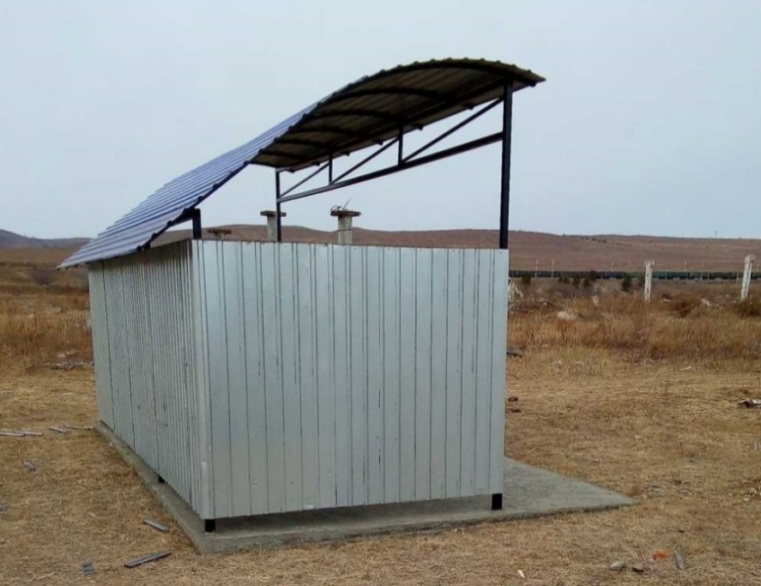
Результаты Министерства природных ресурсов Забайкальского края в сфере обращения с отходами в рамках новой системы обращения с ТКО
Министерство природных ресурсов
Забайкальского края
IV
Построено 1100 новых контейнерных площадок для накопления ТКО в населенных пунктах края

Slide 33
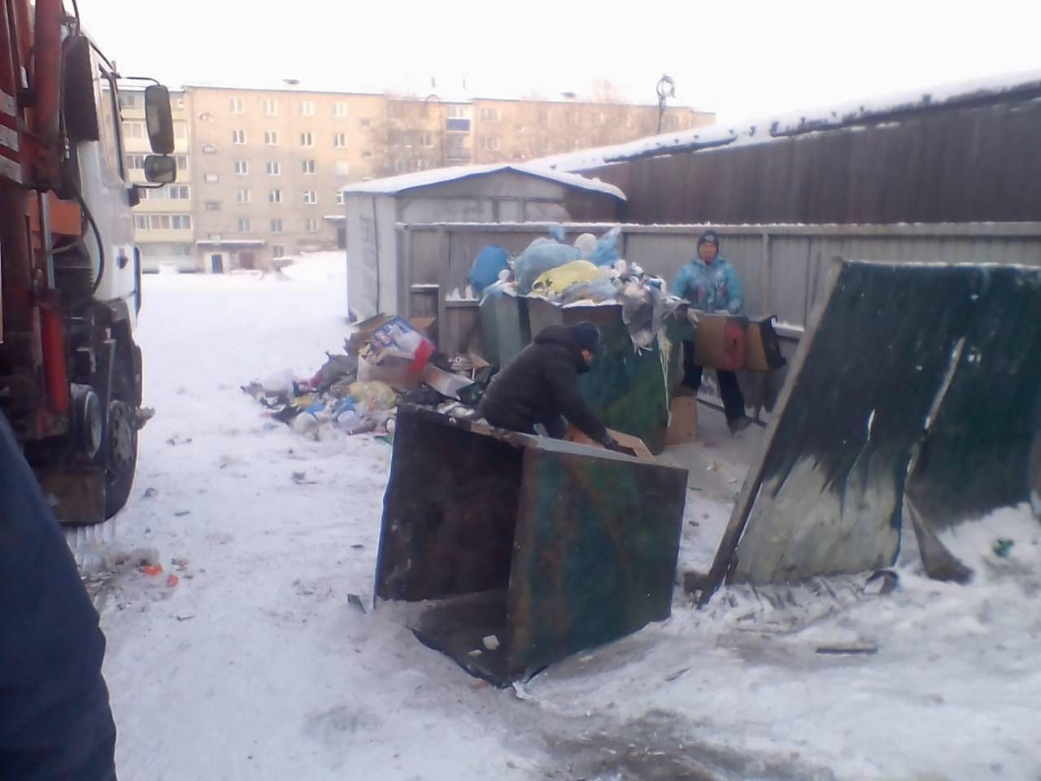
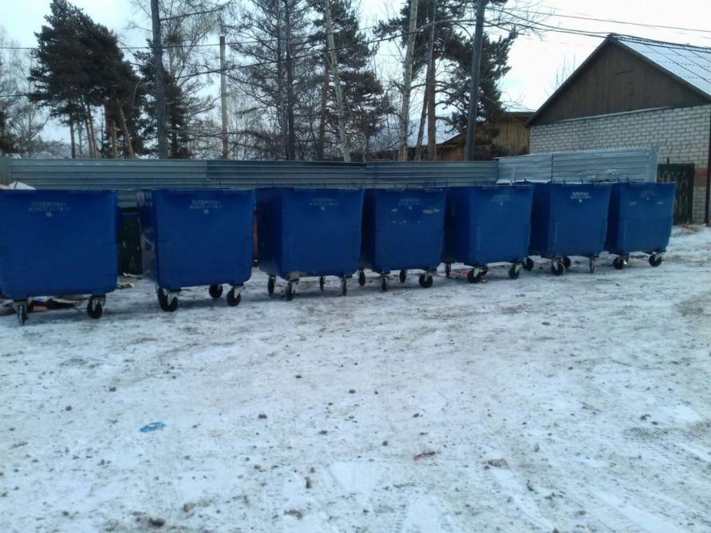
Результаты Министерства природных ресурсов Забайкальского края в сфере обращения с отходами в рамках новой системы обращения с ТКО
Министерство природных ресурсов
Забайкальского края
V
Закуплено 5690 металлических и 2688 пластиковых контейнеров и 389 бункеров для накопления ТКО и КГМ, 41 единица новой спецтехники для транспортирования ТКО

Slide 34
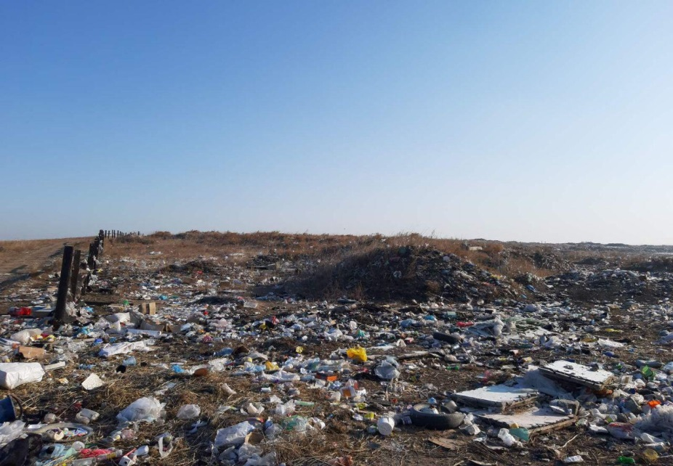
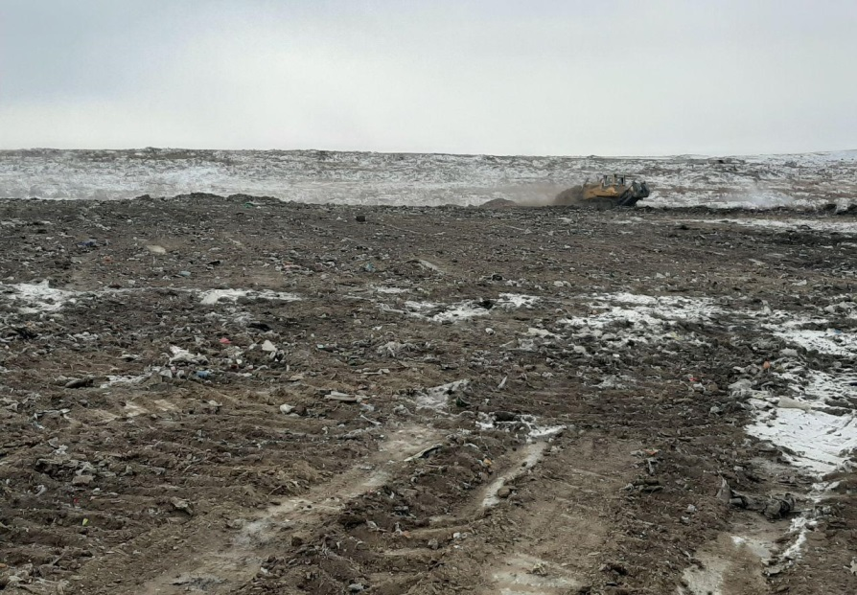
Результаты Министерства природных ресурсов Забайкальского края в сфере обращения с отходами в рамках новой системы обращения с ТКО
Министерство природных ресурсов
Забайкальского края
VI
Ликвидировано 1300 мест несанкционированного размещения отходов объемом 2,7 млн. куб. м. мусора

Slide 35
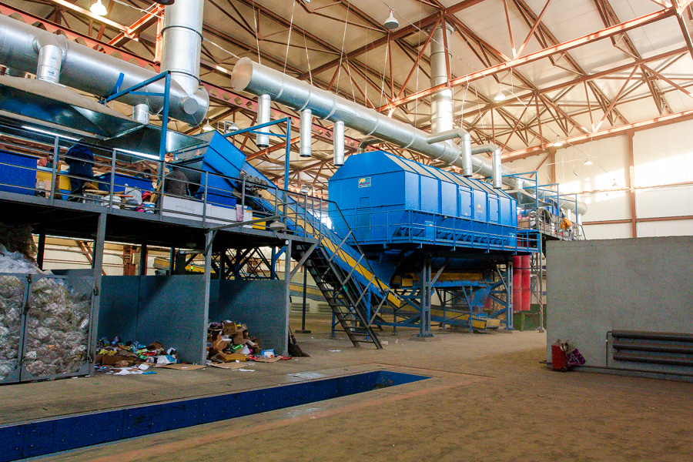
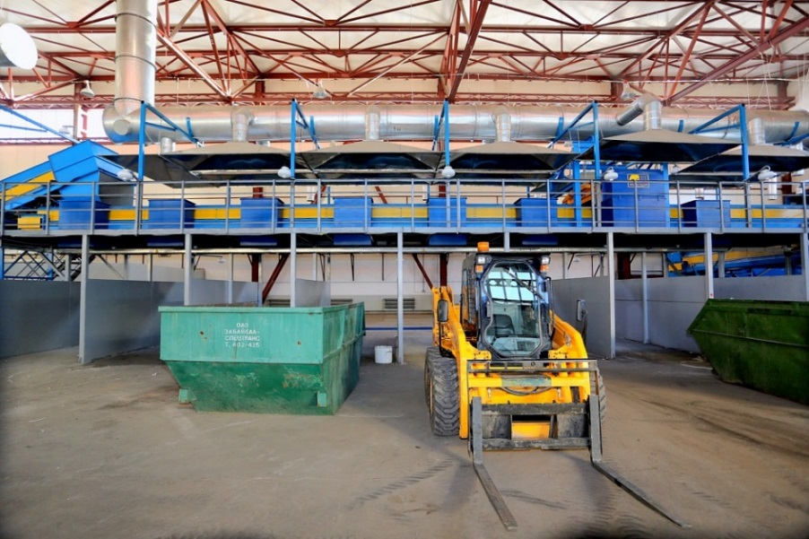
Результаты Министерства природных ресурсов Забайкальского края в сфере обращения с отходами в рамках новой системы обращения с ТКО
Министерство природных ресурсов
Забайкальского края
VII
Обеспечена разработка ПСД для строительства 3 комплексов по сортировке ТКО, получены положительные заключения государственной экспертизы на 1 комплект ПСД. Обеспечено взаимодействие с ППК «РЭО» в части реализации инвестиционных проектов по строительству инфраструктуры обращения с ТКО

Slide 36
Работа в сфере обращения с отходами
в рамках новой системы обращения с ТКО
Министерство природных ресурсов
Забайкальского края
+ 164,6
+ 41
Основные показатели внедрения новой системы обращения с ТКО
1 января 2020 года
1 января 2021 года
Эксплуатируемая спецтехника, ед.
Информация по переходу на новую систему обращения с ТКО на 1 сентября | Всего | Полностью перешли на новую систему обращения с ТКО | Частично перешли на новую систему обращения с ТКО
Муниципальные образования (31 район и 4 муницип. округа) | 35 шт. | 8 (183 населенных пункта) | 27 (630 населенных пунктов)

Slide 37
Приоритетные направления работы
в области обращения с ТКО до конца 2021 года
Министерство природных ресурсов
Забайкальского края
Реализация регионального проекта «Комплексная система обращения с твердыми коммунальными отходами» национального проекта «Экология»
II
Заключение соглашения с Минприроды России на финансирование в 2022 году мероприятий регионального проекта в рамках национального проекта «Экология»
III
Обеспечение 100% населения Забайкальского края услугой регионального оператора по своевременному сбору и вывозу ТКО, контроль за деятельностью регионального оператора по обращению с ТКО
I
IV
Обеспечение создания современной инфраструктуры по обращению с ТКО за счет средств федерального бюджета и реализации инвестиционных проектов:
7 объектов обработки ТКО – мусоросортировочные комплексы (потребность в финансирования – 2,8 млрд. руб.).
7 объектов размещения ТКО - полигоны ТКО (потребность в финансировании - 2,3 млрд. руб.);

Slide 38
Министерство природных ресурсов
Забайкальского края
Цели осуществления регионального государственного
экологического надзора
Предупреждение нарушений обязательных требований, установленных законодательством в области охраны окружающей среды
I
II
Выявление нарушений обязательных требований, установленных законодательством в области охраны окружающей среды
III
Пресечение нарушений обязательных требований, установленных законодательством в области охраны окружающей среды
IV
Привлечение лиц, допустивших нарушения обязательных требований в области охраны окружающей среды, к установленной законодательством ответственности

Slide 39
Министерство природных ресурсов
Забайкальского края
Задачи регионального государственного экологического надзора
I
Охрана атмосферного воздуха
II
Контроль за обращением с отходами производства и потребления
III
Контроль за рациональным использованием и охраной водных объектов
IV
Контроль за геологическим изучением, рациональным использованием и охраной недр в отношении участков недр местного значения
V
Контроль за соблюдением требований к обращению озоноразрушающих веществ и др.

Slide 40
Министерство природных ресурсов
Забайкальского края
РЕГИОНАЛЬНЫЙ ГОСУДАРСТВЕННЫЙ ЭКОЛОГИЧЕСКИЙ НАДЗОР
Количество контрольно-надзорных мероприятий, проведенных за отчетный период:
Мероприятие | 2018 г. | 2019 г. | 2020 г.
Плановые проверки | 23 | 25 | 2
Внеплановые проверки | 11 | 25 | 20
Принято участие в проверках совместно с органами прокуратуры | 4 | 23 | 27
Проверки исполнения предписаний | 206 | 116 | 11
Осмотры по обращениям граждан | 63 | 35 | 120
Проведено мероприятий всего | 353 | 269 | 180

Slide 41
Министерство природных ресурсов
Забайкальского края
РЕГИОНАЛЬНЫЙ ГОСУДАРСТВЕННЫЙ ЭКОЛОГИЧЕСКИЙ НАДЗОР
Профилактика правонарушений природоохранного законодательства:
Мероприятие | 2018 г. | 2019 г. | 2020 г.
Выдано представлений об устранении причин и условий, способствовавших совершению административного правонарушения | 51 | 29 | 25
Выдано предостережений о недопустимости нарушений обязательных требований закона | 163 | 123 | 9
В целях качественного проведения контрольно-надзорных мероприятий:
Мероприятие | 2018 г. | 2019 г. | 2020 г.
Проведен отбор проб воздуха и почвы для последующего лабораторного анализа и оценки состава совместно со специализированной организацией | 0 | 4 | 9

Slide 42
РЕГИОНАЛЬНЫЙ ГОСУДАРСТВЕННЫЙ ЭКОЛОГИЧЕСКИЙ НАДЗОР
Министерство природных ресурсов
Забайкальского края
Административное производство | Возбужде-но дел | Вынесено постановле-ний | Кол-во наложенных предупреждений | Кол-во наложенных штрафов | Наложено штрафов (тыс. руб.) | Взыскано штрафов (тыс. руб.)
Охрана атмосферного воздуха | 46 | 49 | 43 | 6 | 47 | 62
Непостановка либо несвоевременная постановка объектов негативного воздействия на государственный учет | 26 | 23 | 21 | 2 | 35 | 225
Обращение с отходами производства и потребления | 89 | 98 | 33 | 55 | 1459 | 1373
Недропользование | 26 | 34 | 12 | 18 | 2526 | 895
Сокрытие или искажение экологической информации | 8 | 10 | 6 | 2 | 23 | 0
Охрана водных объектов | 17 | 17 | 3 | 12 | 1130 | 26
Порча земель | 2 | 2 | 0 | 2 | 80 | 0
Законодательство о пунктах приема-отгрузки древесины | 342 | 370 | 87 | 251 | 29582 | 4668
Уничтожение редких и находящихся под угрозой исчезновения видов растений | 47 | 50 | 0 | 50 | 199 | 104
Итого | 603 | 656 | 205 | 396 | 35081 | 7353

Slide 43
Министерство природных ресурсов
Забайкальского края
РЕГИОНАЛЬНЫЙ ГОСУДАРСТВЕННЫЙ ЭКОЛОГИЧЕСКИЙ НАДЗОР
ПРИОРИТЕТНЫЕ ЗАДАЧИ НА 2021 ГОД:
I
Повышение качества проведения проверок по государственному экологическому надзору на постоянной основе – 100%
II
Профилактика нарушений обязательных требований законодательства в области охраны окружающей среды – 100%
III
Проведение контрольно-надзорной деятельности совместно с правоохранительными органами – 100%

Slide 44
Министерство природных ресурсов
Забайкальского края
В области водных отношений
Цель: Защита населенных пунктов от наводнений, а также сохранение
водных биологических ресурсов
Задачи:
Осуществление мер по предотвращению негативного воздействия вод, охране водных объектов
I
Обеспечение безопасности гидротехнических сооружений
II
Сохранение водных биологических ресурсов
III

Slide 45
Осуществление мер по предотвращению негативного воздействия вод, охране водных объектов
Министерство природных ресурсов
Забайкальского края
Предоставление субвенций из федерального бюджета на исполнение переданных полномочий в области водных отношений по ДФО в 2020-2022 гг.
Рост субвенций в 3,2 раза, Забайкальский край
В 2020 году Забайкальскому краю предоставлено из федерального бюджета 54,7 млн. рублей субвенций – освоение 100%
На 2021 год предусмотрено 67,9 млн. рублей
Целевой показатель «Протяженность участков русел рек, на которых осуществлены работы по оптимизации их пропускной способности» (6 км) - достигнут

Slide 46
Министерство природных ресурсов
Забайкальского края
Осуществление мер по предотвращению негативного
воздействия вод, охране водных объектов
Проведенные мероприятия за счет субвенций из федерального бюджета в 2020 году (54,7 млн. рублей)
регулирование русла реки Акша в сп «Урейское» Акшинского района,
общая протяженность – 5,6 км,
стоимость – 41,65 млн. рублей, срок выполнения работ 2019-2022 гг.
Закрепление на местности границ водоохранных зон и границ прибрежных защитных полос реки Ингода от с. Домна Читинского района до пгт Дарасун Карымского района – 314 шт.,
стоимость – 4,4 млн. рублей
регулирование русла реки Марчарунда Сухая в с. Сбега Могочинского района, общая протяженность – 1,05 км,
стоимость – 2,05 млн. рублей
Определение границ водных объектов, водоохранных зон и границ прибрежных защитных полос реки Хилок от пгт Могзон Хилокского района до с. Пески Петровск-Забайкальского района – 800 км,
стоимость – 0,8 млн. рублей,
срок выполнения работ 2020-2022 гг.
расчистка русла реки Среднее Олонгро в г. Могоча,
общая протяженность – 2,4 км,
стоимость - 3,4 млн. рублей
Разработка проекта «Регулирование русла реки Агита в пгт. Букачача Чернышевского района»
стоимость – 3,3 млн. рублей
Разработка проекта «Регулирование русла реки Кия в г. Шилка Шилкинского района»
стоимость – 4,2 млн. рублей,
срок выполнения работ 2020-2021 гг.
расчистка русла реки Чита в г. Чита от моста по ул. Ковыльная до устья,
общая протяженность – 10,13 км,
стоимость – 72,1 млн. рублей, срок выполнения работ 2020-2023 гг.
В 2021 году планируется завершить работы по регулированию русел рек в сп «Урейское», г. Могоча и начать работы по регулированию русел рек в пгт. Букачача, г. Шилка, на выполнение мероприятий предоставлено субвенций - 67,9 млн. рублей

Slide 47
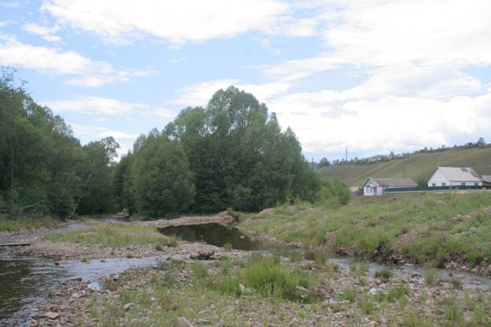
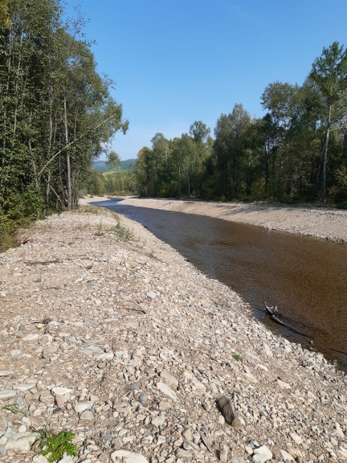
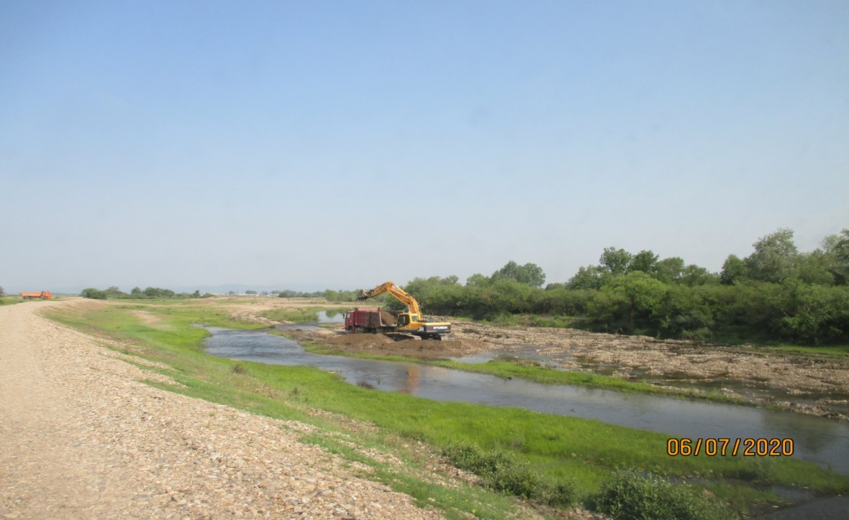
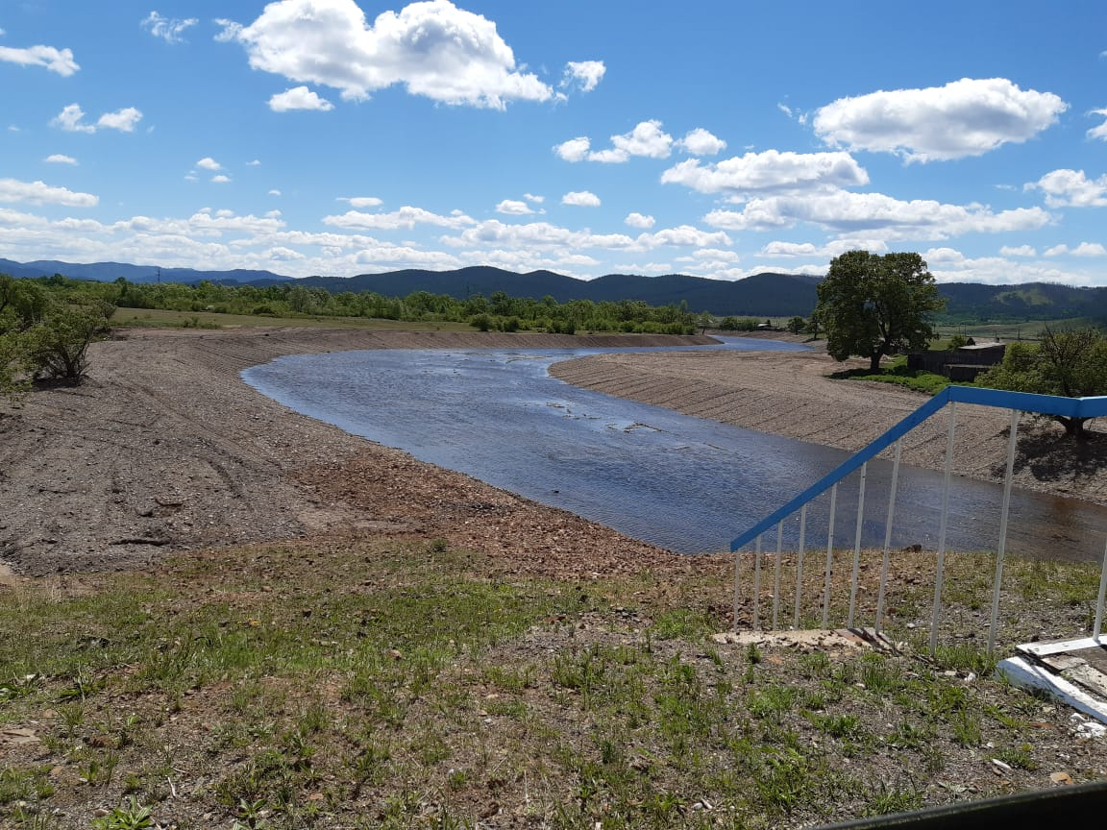
Осуществление мер по предотвращению негативного
воздействия вод, охране водных объектов
Министерство природных ресурсов
Забайкальского края
до
после
регулирование русла реки Марчарунда Сухая в с. Сбега Могочинского района
регулирование русла реки Акша в сп «Урейское» Акшинского района

Slide 48
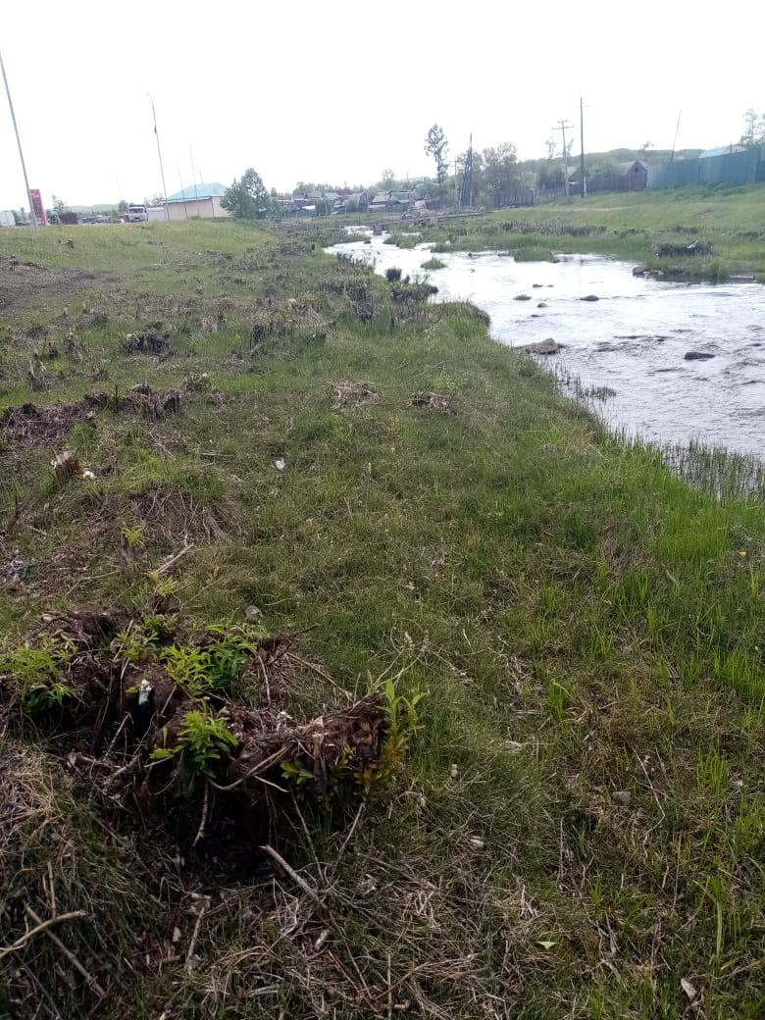
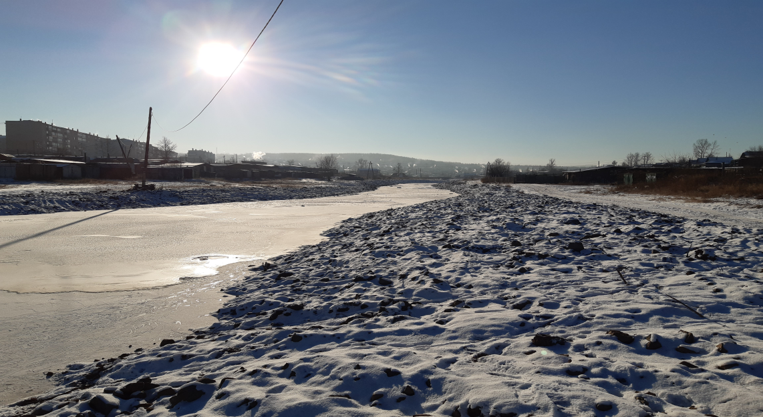
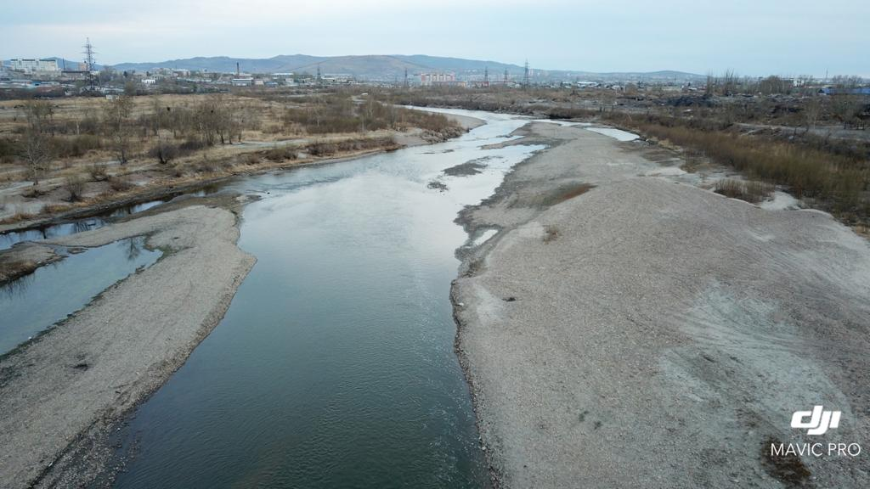
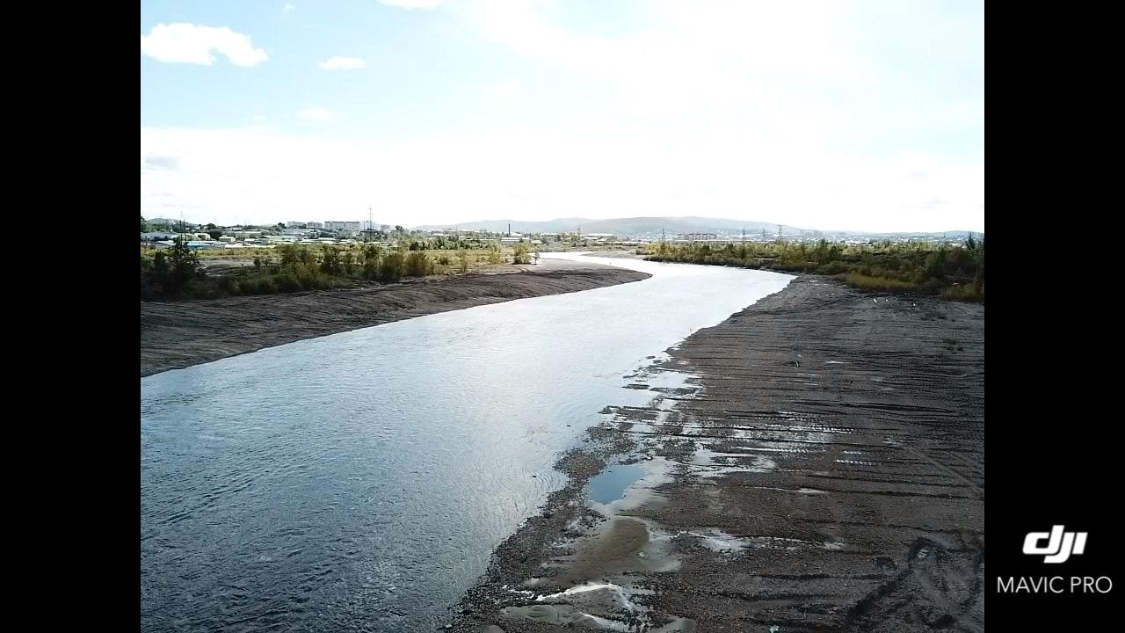
Осуществление мер по предотвращению негативного
воздействия вод, охране водных объектов
Министерство природных ресурсов
Забайкальского края
до
после
расчистка русла реки Среднее Олонгро в г. Могоча
расчистка русла реки Чита в г. Чита от моста по ул. Ковыльная до устья

Slide 49
Министерство природных ресурсов
Забайкальского края
Обеспечение безопасности гидротехнических
сооружений
Проведенные мероприятия в 2020 году:
капитальный ремонт дамбы в с. Аргунск Нерчинско-Заводского района (2019-2020 гг.), общая протяженность 3,0 км,
стоимость – 17,8 млн. рублей
капитальный ремонт дамбы в с. Тунгокочен (2020-2022 гг.),
общая протяженность 4,108 км, стоимость – 41,65 млн. рублей
На обеспечение безопасности ГТС выделено
45,7 млн. рублей, в том числе:
из федерального бюджета – 12,3 млн. рублей
из краевого бюджета – 33,4 млн. рублей
Освоение – 100%
текущий ремонт дамбы в г. Чита на участке от ул. Е.Гаюсана до моста на ул. Богомягкова (левый берег), общая протяженность 4,7 км,
стоимость – 6,4 млн. рублей
составление деклараций безопасности пяти гидротехнических сооружений, находящихся в собственности Забайкальского края, стоимость – 2,2 млн. рублей
мониторинг водных объектов в части наблюдения за состоянием дна, берегов, состоянием и режимом использования водоохранных зон и изменениями морфологических особенностей водных объектов и их частей, стоимость – 0,6 млн. рублей
Целевой показатель «Протяженность отремонтированных гидротехнических сооружений» (3,5 км) достигнут
крепление берега реки Чита в районе СНТ “Светофор ЗабЖД” г. Чита, общая протяженность – 1,0 км, стоимость – 7,4 млн. рублей
Субсидия на возмещение фактически понесенных затрат, связанных с эксплуатацией ГТС – 4,9 млн. рублей

Slide 50
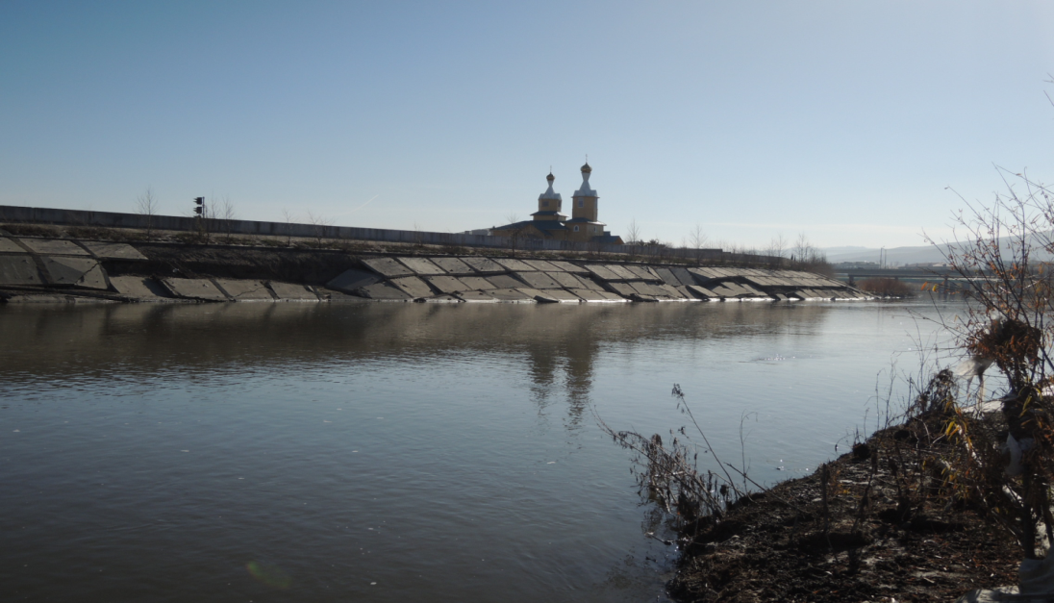
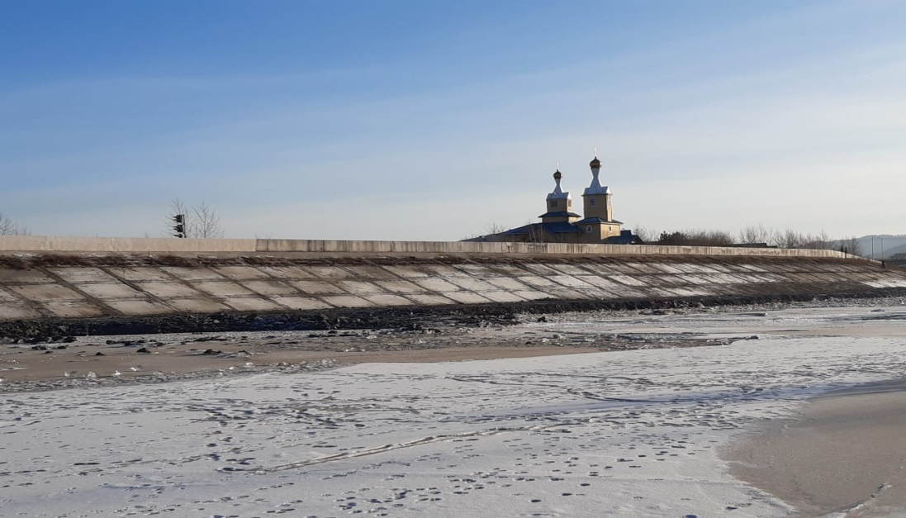
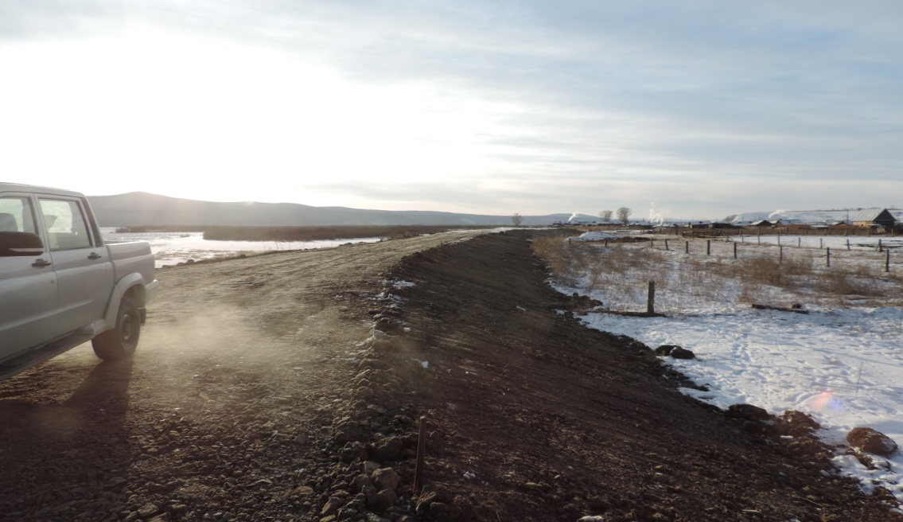
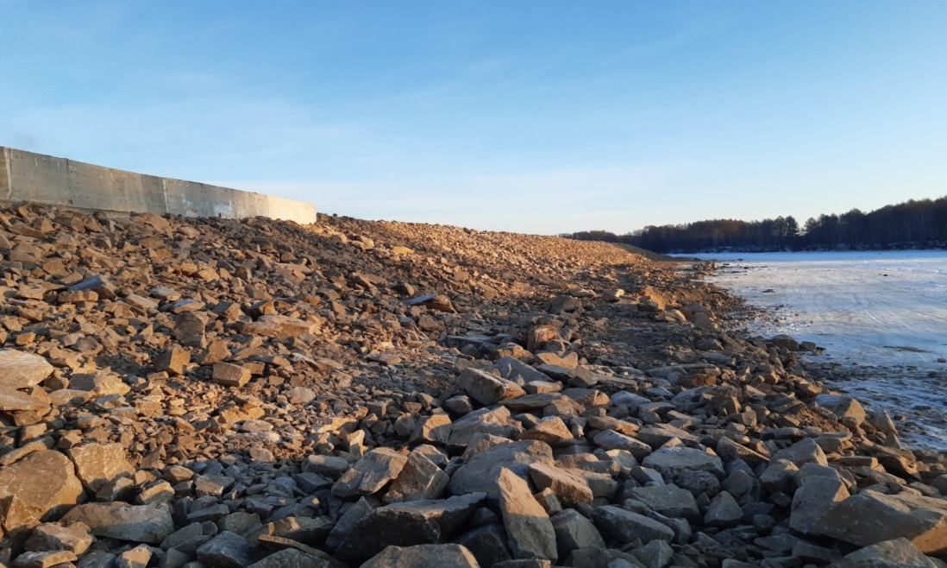
Обеспечение безопасности гидротехнических сооружений
Министерство природных ресурсов
Забайкальского края
до
после
г. Чита, Свято-Никольский храм
Текущий ремонт инженерных сооружений на р.Чита от ул. Е.Гаюсана до моста по ул.Богомягкова (6,9 млн. руб.)
Ремонт дамбы в с.Аргунск 2019-2020г. (17,9 млн.руб.) Ремонт дамбы в п.Тунгокочен 2020-2022 (42,0 млн.руб.)

Slide 51
Обеспечение безопасности гидротехнических сооружений
Министерство природных ресурсов
Забайкальского края
Наиболее проблемные вопросы по обеспечению безопасности ГТС
На 2021 год Министерству доведено лимитов из краевого бюджета – 33,5 млн рублей.
За счет данных средств планируется:
Дополнительная потребность в средствах краевого бюджета на 2021 год – 26,0 млн. рублей:
на разработку ПСД на капитальный ремонт инженерных сооружений в г. Нерчинск (бесхозяйное ГТС) – 5,0 млн. рублей;
на текущий ремонт дамбы в г. Чита на р. Читинка (правый берег) от ул. Генерала Белика до жд моста (собственность Забайкальского края) – 9,0 млн. рублей;
на текущий ремонт дамбы в г. Шилка (собственность Забайкальского края) – 12,0 млн. рублей.
Капитальный ремонт дамбы в п. Тунгокочен – 17,6 млн. рублей
Восстановление и крепление берега в п. Заречный Нерчинского района – 14,0 млн. рублей
Разработка ПСД на капитальный ремонт дамбы в с. Зоргол приаргунского района – 1,9 млн. рублей.
На срочные восстановительные работы в целях недопущения ЧС:
Администрации Дульдургинского района – 7,0 млн. рублей на ремонт водосборного сооружения на озере Бальзино;
Администрации Акшинского района – 12,0 млн. рублей на выполнение аварийных работ на дамбе в с. Акша.
По результатам проведенных обследований 44 ГТС в 16 муниципальных образованиях требуется 262,8 млн. рублей

Slide 52
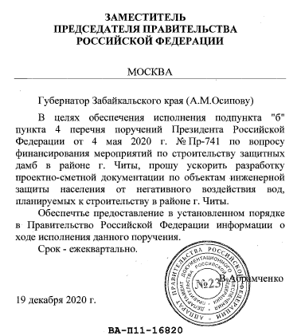
Инженерная защита г. Чита от паводковых вод рек Чита и Ингода
Министерство природных ресурсов
Забайкальского края
г.Чита наиболее пострадавший населенный пункт от паводков 2018 года, было подтоплено 570 многоквартирных и частных домов, 6000 приусадебных и дачных участков, повреждено большое количество объектов инфраструктуры
для обеспечения защиты г.Читы от паводковых вод необходимо строительство дамб на р.Чита (7 км.), р.Ингода (13 км.). Расчетная стоимость работ по объектам-аналогам составит около 2,0 млрд.руб.
данный вопрос вошел в перечень поручений Президента РФ по итогам совещания по ситуации с паводками и пожарами в субъектах РФ, подпункт «б» пункта 4 от 4 мая 2020 года №Пр-741
территория затапливаемая при наводнении
планируемые инженерные сооружения по р.Чита (7 км)
планируемые инженерные сооружения по р.Ингода (13 км)
В целях исполнения поручения В.В. Абрамченко о необходимости разработки ПСД необходимо изыскать в бюджете Забайкальского края 61 млн.руб.

Slide 53
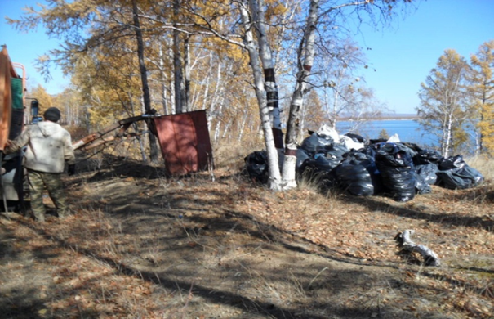
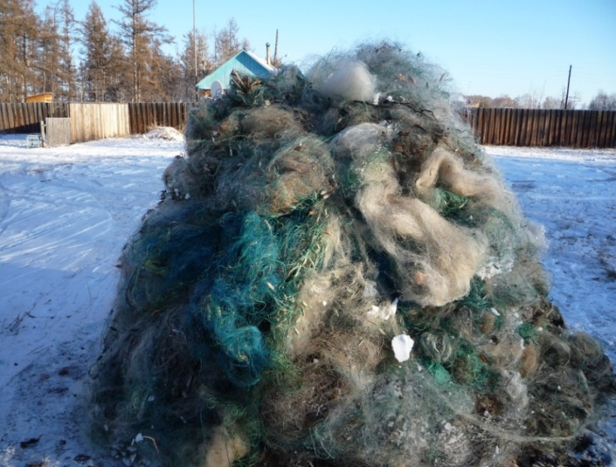
Министерство природных ресурсов
Забайкальского края
Сохранение водных биологических ресурсов
Предоставлено субвенций из федерального бюджета 730,3 тыс. руб.
Выполнены мероприятия по очистке от мусора береговых полос озер Арахлей, Иван, Шакшинское, общей протяженностью 34,6 км. Вывезено 80 куб. м мусора
Выполнены мероприятия по очистке озер Арахлей, Иван, Шакшинское, Большой Ундугун от брошенных орудий лова, общей протяженностью 2,2 км. Изъято 6 куб. м сетных орудий лова
Целевой показатель «Количество водных объектов, на которых были проведены мероприятия по рыбохозяйственной мелиорации» (3) достигнут

Slide 54
Министерство природных ресурсов
Забайкальского края
Основные цели в сфере недропользования
1
Обеспечение рационального использования недр и охрана недр
2
Развитие минерально-сырьевой базы полезных ископаемых и подземных вод
3
Лицензирование участков недр местного значения

Slide 55
Министерство природных ресурсов
Забайкальского края
Основные задачи в сфере недропользования
Обеспечение функционирования государственной системы лицензирования пользования участками недр местного значения
Воспроизводство минерально-сырьевой базы, проведение государственной экспертизы запасов полезных ископаемых, геологической, экономической и экологической информации о предоставляемых в пользование участках недр
Согласование технических проектов разработки месторождений общераспространенных полезных
Оформление и выдача документов, удостоверяющих уточненные границы горного отвода, в отношении участков недр местного значения
Создание и ведение фондов геологической информации Забайкальского края
Совершенствование законодательной базы в сфере недропользования

Slide 56
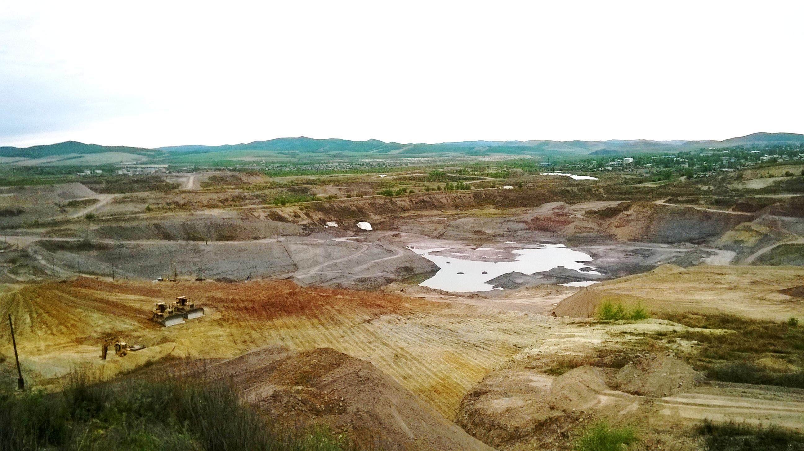
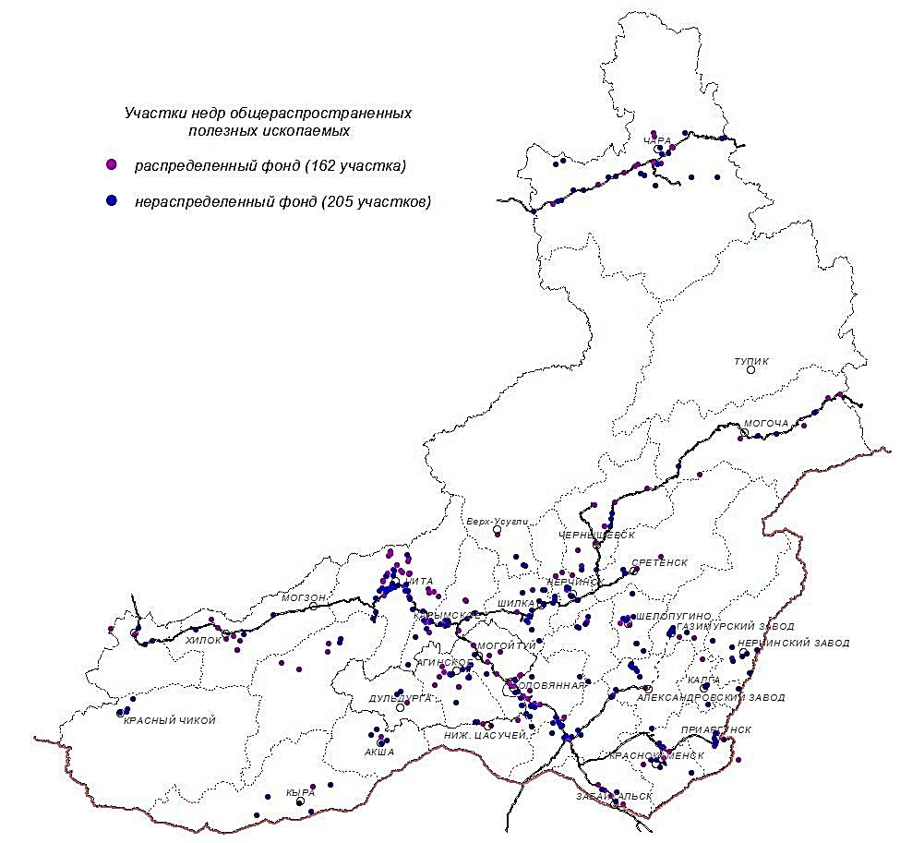
Министерство природных ресурсов
Забайкальского края
Количество месторождений общераспространенных полезных ископаемых, расположенных на территории муниципальных образований Забайкальского края
(с запасами, учтенными государственным балансом на 01.01.2021г.)
63 месторождения песчано-гравийных пород
14 месторождений известняка для обжига на известь
65 месторождений глин и суглинков
51 месторождение строительного камня
38 месторождений песка строительного.

Slide 57
Министерство природных ресурсов
Забайкальского края
Выдача лицензий на пользование участками недр
местного значения в соответствии с полученными заявками
Виды действующих лицензий

Slide 58
Министерство природных ресурсов
Забайкальского края
Осуществление мероприятий по увеличению запасов ОПИ,
поставленных на баланс и принятых к сведению
Прирост запасов ОПИ и объем добычи, тыс.м.куб
Поступления в краевой бюджет от пользования недрами местного значения
Ориентировочное увеличение потребности на 2021 год по госконтрактам – 1550,0 тыс.м.куб. Имеющиеся запасы ОПИ обеспечивают выполнение планируемых госконтрактов
Наименование | 2018 | 2019 | 2020
Аукционы , млн. руб | 2,00 | 7,82 | 7,67
НДПИ, млн. руб | 10,2 | 16,8 | 21,6
Госпошлина за выдачу лицензий, тыс.руб | 532,5 | 532,5 | 592,5

Slide 59
Цели Министерства природных ресурсов Забайкальского в области охраны объектов животного мира
Министерство природных ресурсов
Забайкальского края
I
Рациональное и неистощимое использование охотничьих ресурсов
Поддержание численности охотничьих ресурсов без нарушения их среды обитания
III
Сохранение видового разнообразия охотничьих животных
IV
Обеспечение доступности охотничьих ресурсов для охотников
II

Slide 60
Задачи Министерства природных ресурсов Забайкальского края в области охраны объектов животного мира
Министерство природных ресурсов
Забайкальского края
I
Сохранение и увеличение численности отдельных видов животных с учетом региональных особенностей Забайкальского края (лось, изюбрь, косуля)
Организация и проведение работ по государственному учету численности охотничьих ресурсов
III
Снижение объемов незаконной добычи охотничьих ресурсов
IV
Увеличение количества охотничьих хозяйств и доли закрепленных охоугодий
IV
IV
IV
Обеспечение осуществления охотпользователями самостоятельной охраны охотничьих угодий посредством осуществления производственного охотничьего надзора
Стимулирование привлечения инвестиций в охотничье хозяйство
Оказание государственных услуг по выдаче разрешений на добычу охотничьих ресурсов и выдаче охотничьих билетов
II

Slide 61
Численность основных охотничьих ресурсов
Наименование объектов животного мира | Численность за 2018 г. | Численность за 2019 г. | Численность за 2020 г.
Сибирская косуля | 114883 | 115295 | 119217
Благородный олень | 36620 | 36518 | 40388
Лось | 19335 | 17332 | 20713
Кабарга | 62000 | 72877 | 78356
Дикий северный олень | 4554 | 4767 | 4318
Соболь | 47202 | 46152 | 51464
Рысь | 2551 | 2306 | 2439
Бурый медведь | 2401 | 3136 | 4467
Заяц-беляк | 104601 | 112289 | 105697

Slide 62
Результаты деятельности Министерства по охране, контролю и регулированию использования животного мира
В крае зарегистрировано 47 юридических лица и 31 индивидуальный предприниматель (78 охотпользователей), которыми организовано 115 охотничьих хозяйств. Общая площадь закрепленной территории за охотпользователями составляет 15,5 млн. га или 45 %
Наименование показателей | 2018 г. | 2019 г. | 2020 г.
Количество нарушений по ст.8.37 КоАП РФ | 800 | 701 | 534
Изъято оружия в том числе нарезного (ед.) | 108 | 78 | 94
Материалов с признаками уголовно- наказуемого деяния, направленных в УМВД | 40 | 44 | 34
Наложено штрафов (тыс. руб.) | 393 | 300 | 277

Slide 63
Основные проблемы в области охраны объектов животного мира
I
недостаточное финансирование на реализацию полномочий, переданных Российской Федерацией: в 2020 году выделено за счет средств федерального бюджета 25,3 млн. руб., за счет краевого бюджета – 6,2 млн. руб. Потребность составляет 154,1 млн. руб.
II
недостаточная штатная численность специалистов в районах края: имеется 45 человек, содержащихся за счет федерального бюджета и 19 - за счет средств бюджета края. Потребность составляет 115 штатных единиц (93 - в районы края, 12 – опергруппы, 10 – Министерство)
III
крайне низкое материально-техническое обеспечение: износ автотранспорта составляет 95%. Необходимо выделение 31 ед. автотранспорта . При этом потребность в финансировании составляет 22,3 млн.руб.

Slide 64
Основные задачи в области охраны объектов животного мира на 2021 год
I
Повышение эффективности государственного охотничьего надзора
II
Увеличение доли площади закрепленных охотугодий к общей площади охотугодий путем проведения аукционов на право заключения охотхозяйственных соглашений
III
Организация и проведение работ по учету численности охотничьих ресурсов и утверждению квоты на добычу охотничьих ресурсов

